Slide 1
Spaltenorientierte Speicherung
Zeilenorientiert:
Spaltenorientiert:
Quellen: https://de.wikipedia.org/wiki/Spaltenorientierte_Datenbank

Slide 2
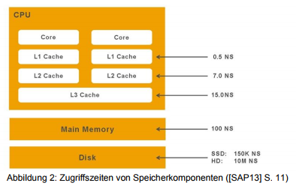
Quellen: https://www.oth-regensburg.de/fileadmin/media/fakultaeten/im/forschung-projekte/ccse/pdf/SAP_HANA_AKWI_2014_v6.pdf

Slide 3
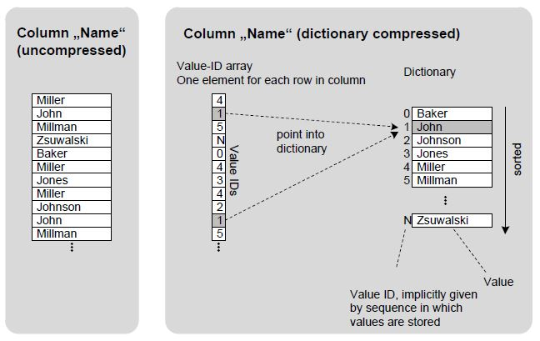
Komprimierung
Spaltenorientierte Speicherung
Dictionary-Komprimierung (light-weight)
Quellen: 1,2
Notes:
Dictionary ist eine Komprimierung vom typ light-weight komprimierung. Light weight bedeutet, dass die daten zwar komprimiert werden, aber noch so dass damit gearbeitet werden kann ohne sie wieder zu dekomprimieren

Slide 4
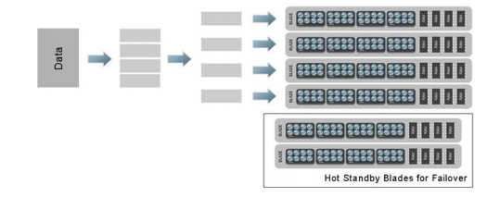
Parallele Verarbeitung
Unterteilt Arbeitsschritte um parallel daran zu arbeiten
Verteilt die Daten auf mehrere Serverblades um Lesezugriff zu ermöglichen
Erhöht die Ausfallsicherheit durch Standby Blades
Quellen: 1
Notes:
Blade ist ein Server der kompakt gebaut aber sehr leistungsfähig für seine Größe ist

Slide 5
Hochverfügbarkeit
Storage Replication (Spiegelung der Speicherarchitektur)
Host Auto-Failure (Data- und Log-Volumes werden von einem Hot Standby-System übernommen)
SAP HANA System Replication (Permanente Replikation der Daten auf Sekundäres System)
Wie schützt sich die InMemory Datenbank vor z.B. Stromausfällen?
Data- und Log-Volumes werden auf der Festplatte gespeichert
Quellen: 3
Notes:
Data und Log Volumes enthalten alle Änderungen der Daten

Slide 6
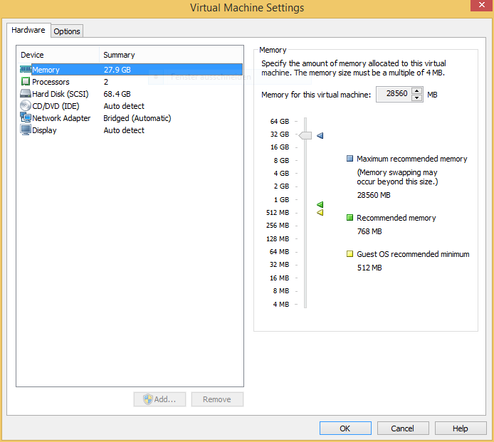
Arbeitsspeicher zuweisen
Quellen:

Slide 7
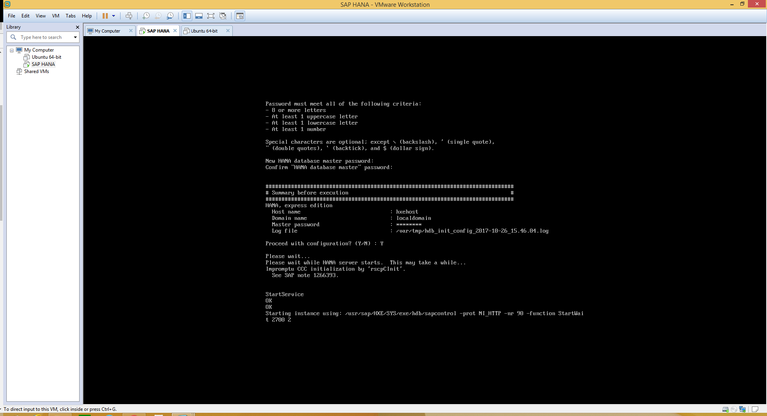
Titel der Folie
Quellen:

Slide 8
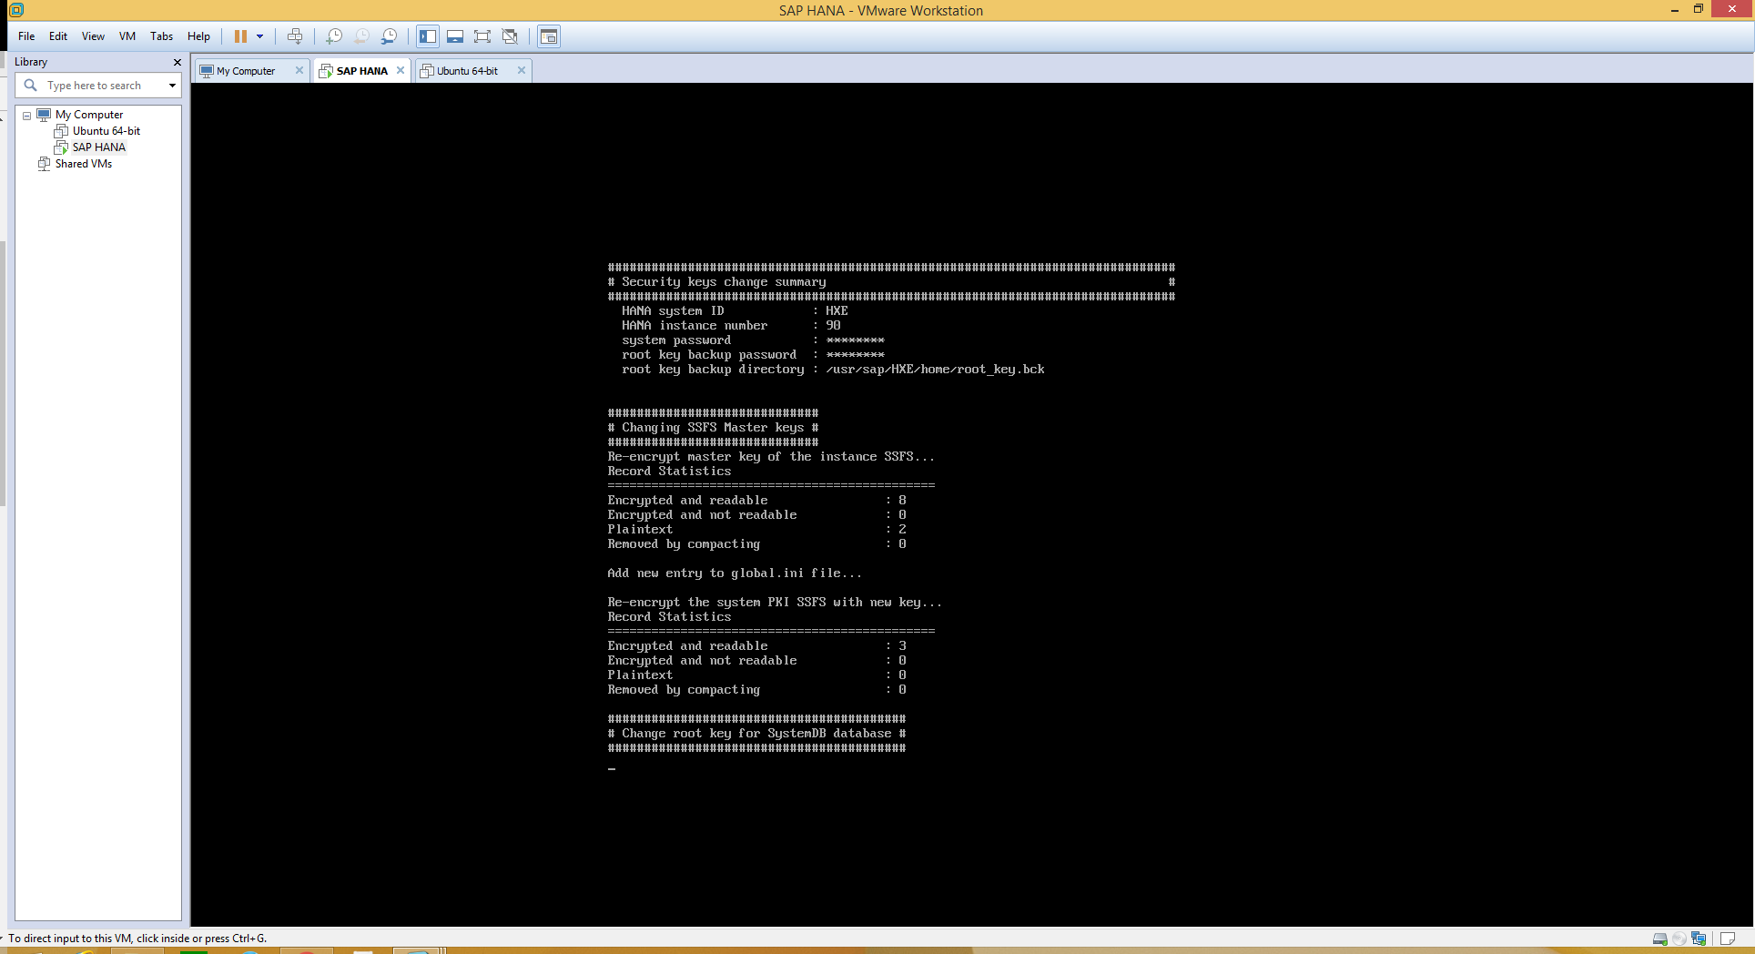
Titel der Folie
Quellen:

Slide 9
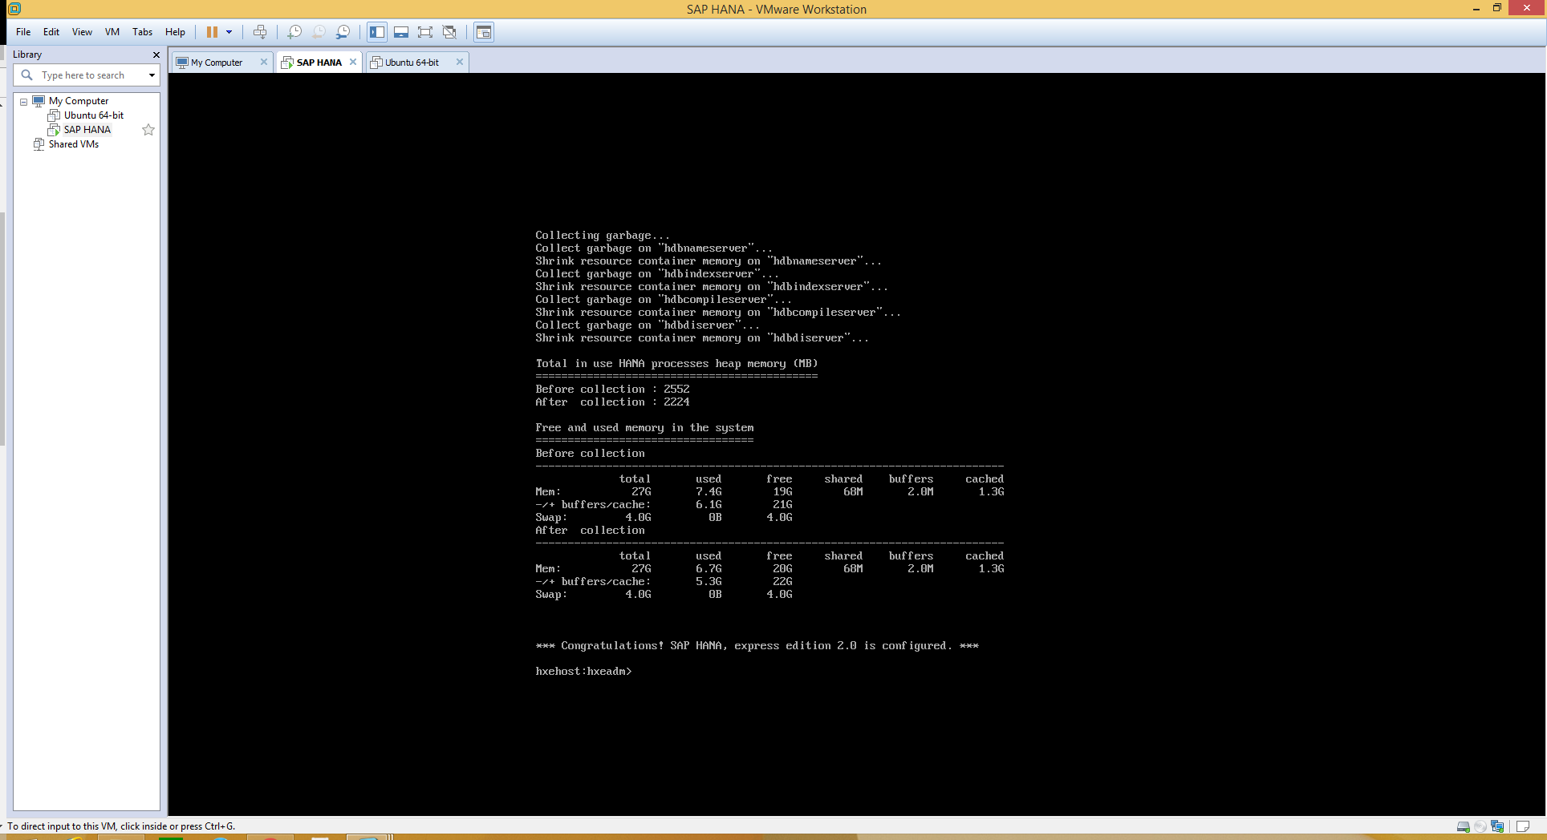
Titel der Folie
Quellen:

Slide 10
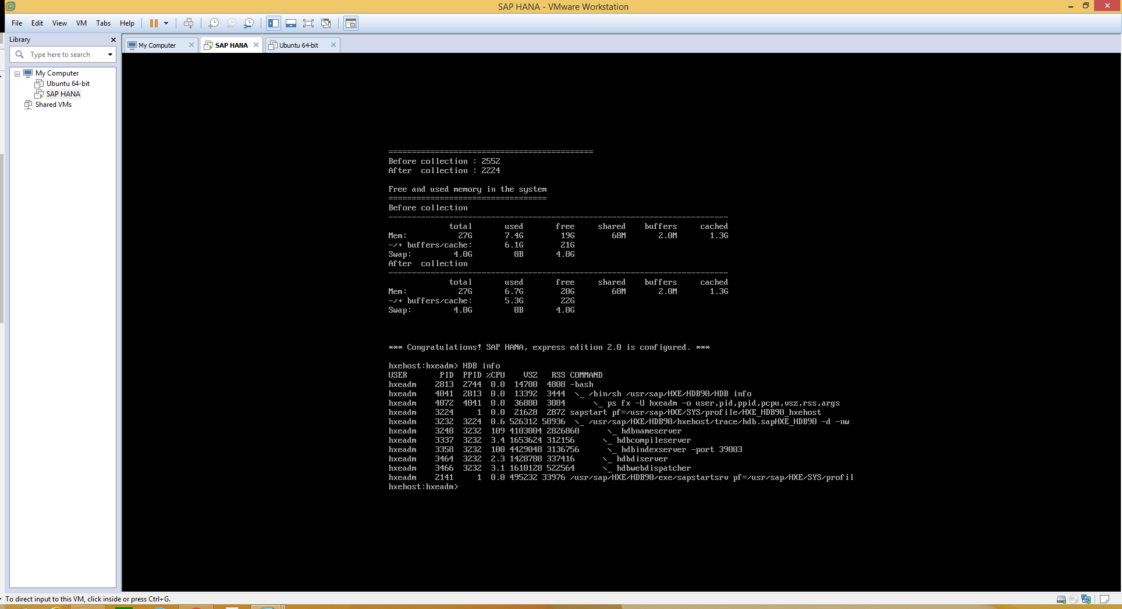
Titel der Folie
Quellen:

Slide 11
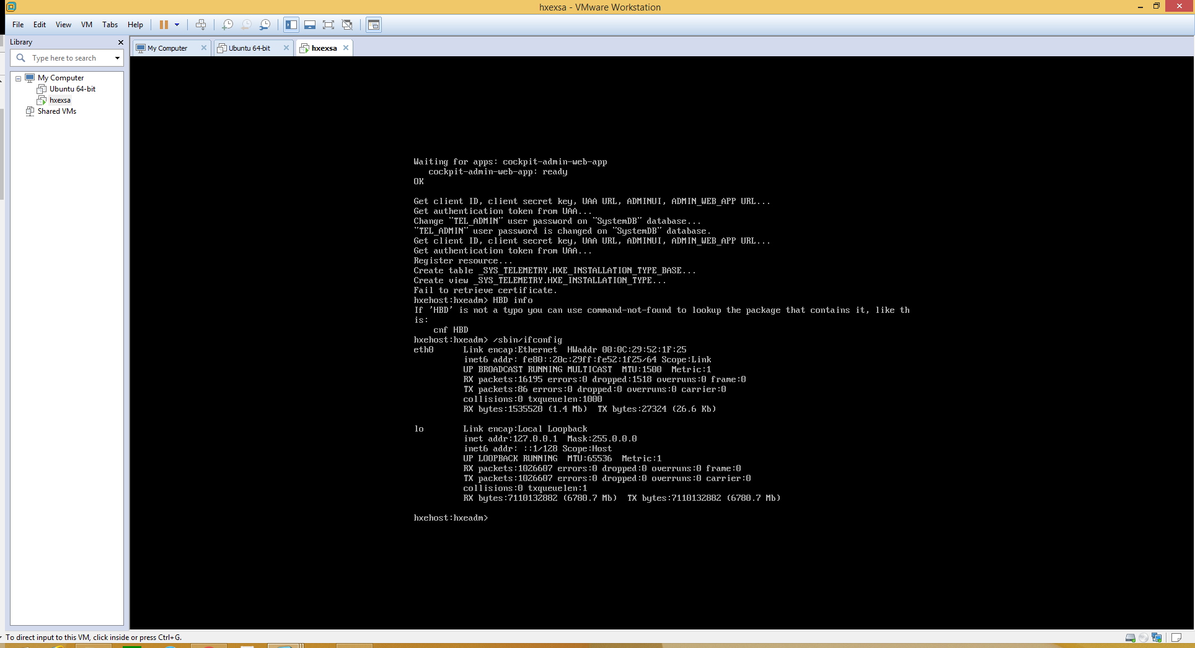
Titel der Folie
Quellen:

Slide 12
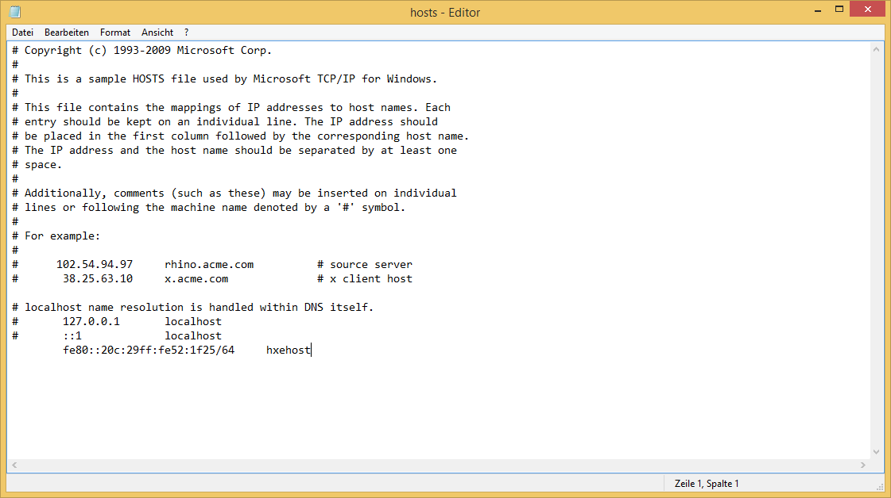
Titel der Folie
Quellen: 4

Slide 13

Titel der Folie
Quellen:

Slide 14
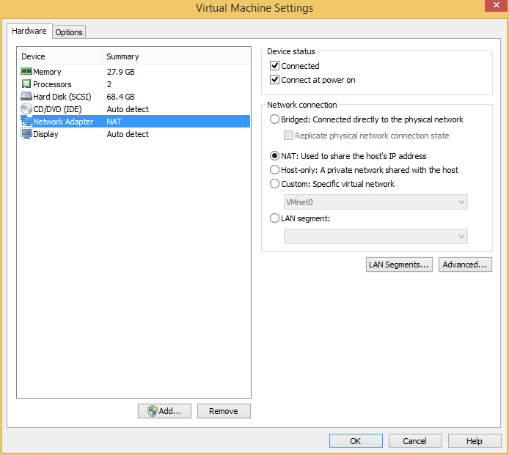
Titel der Folie
Quellen:

Slide 15
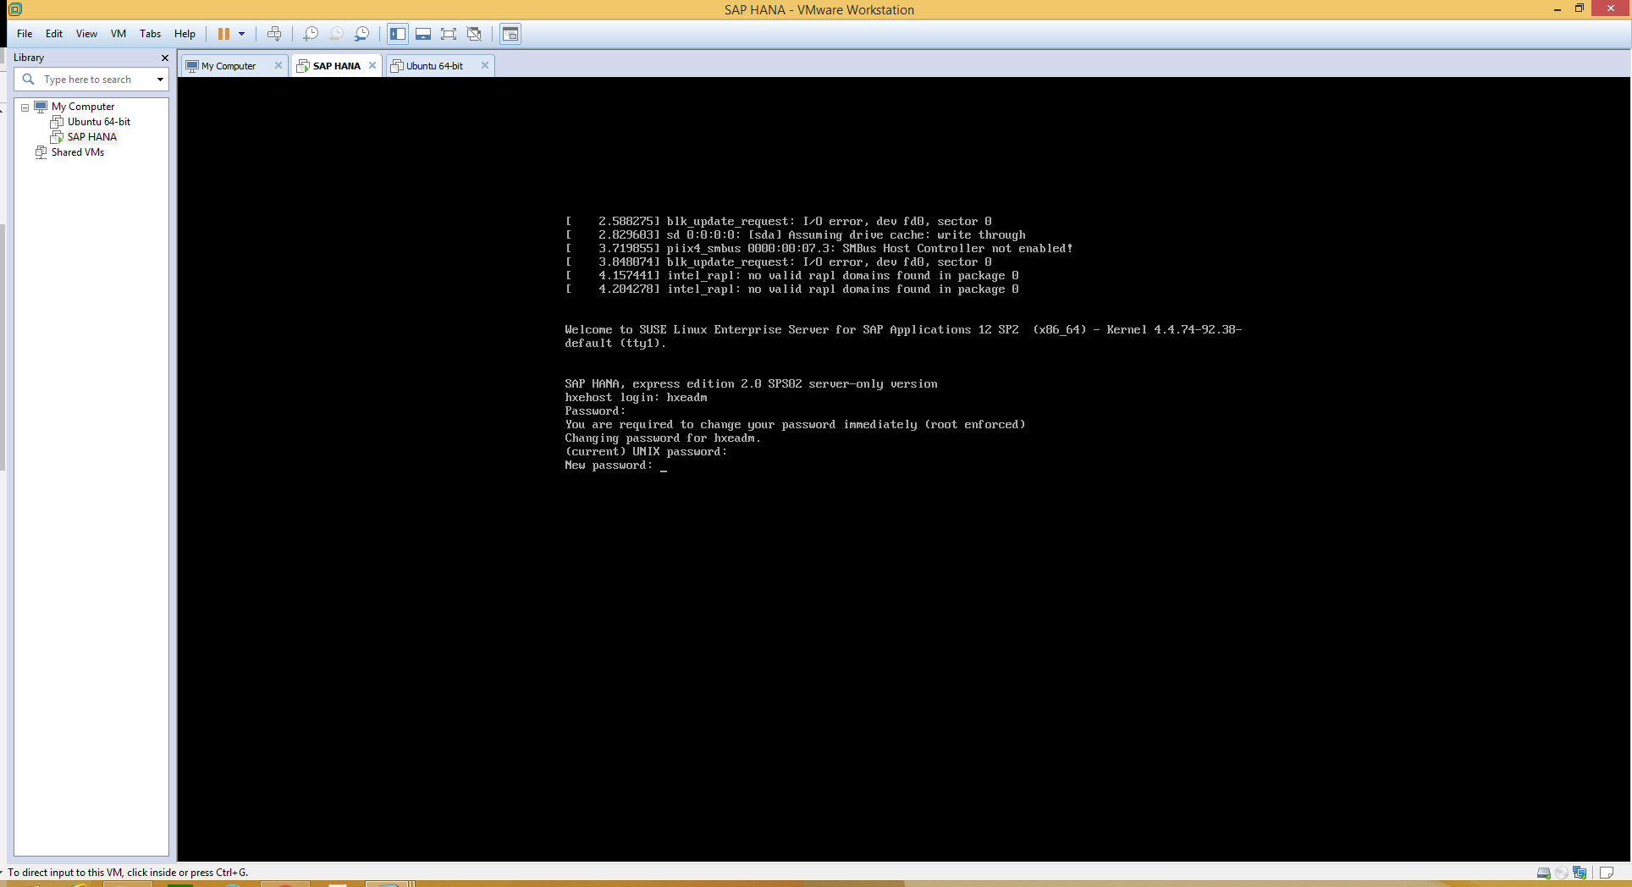
Titel der Folie
Quellen:

Slide 16
Create Table Beispiel
integer
CREATE COLUMN TABLE "TPCH"."CUSTOMER_CS" (
C_CUSTKEY integer not null,
C_NAME varchar(25) not null,
C_ADDRESS varchar(40) not null,
C_NATIONKEY integer not null,
C_PHONE char(15) not null,
C_ACCTBAL decimal(15,2) not null,
C_MKTSEGMENT char(10) not null,
C_COMMENT varchar(117) not null,
primary key (C_CUSTKEY)
);
Quellen:

Slide 17
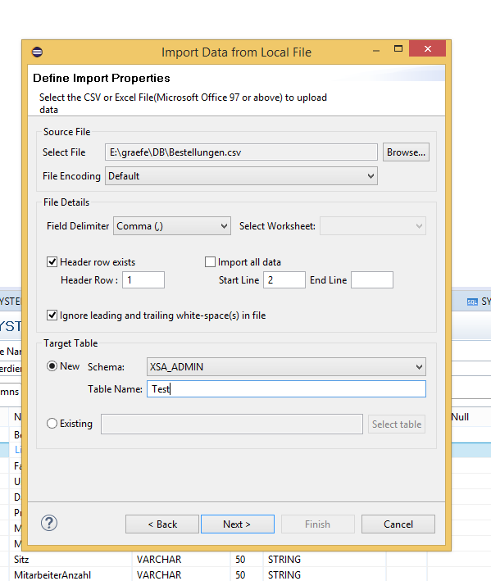
Import
Quellen:

Slide 18
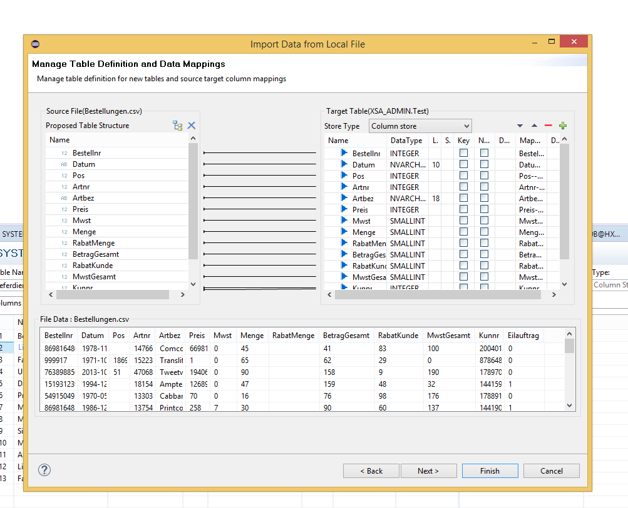
Import
Quellen:

Slide 19
Import
Für Vergleich:
http://www.datenbanken-verstehen.de/lexikon/sap-hana/
Quellen:

Slide 20
Quellen
https://www.oth-regensburg.de/fileadmin/media/fakultaeten/im/forschung-projekte/ccse/pdf/SAP_HANA_AKWI_2014_v6.pdf
https://www.stechies.com/userfiles/images/dictionaryCompression.JPG
https://www.syslinkams.com/de/blog/hana-hochverfuegbarkeit-durch-system-replikation
https://www.sap.com/developer/tutorials/dt-create-schema-load-data-part3.html

